Slide 1


Slide 2


Slide 3
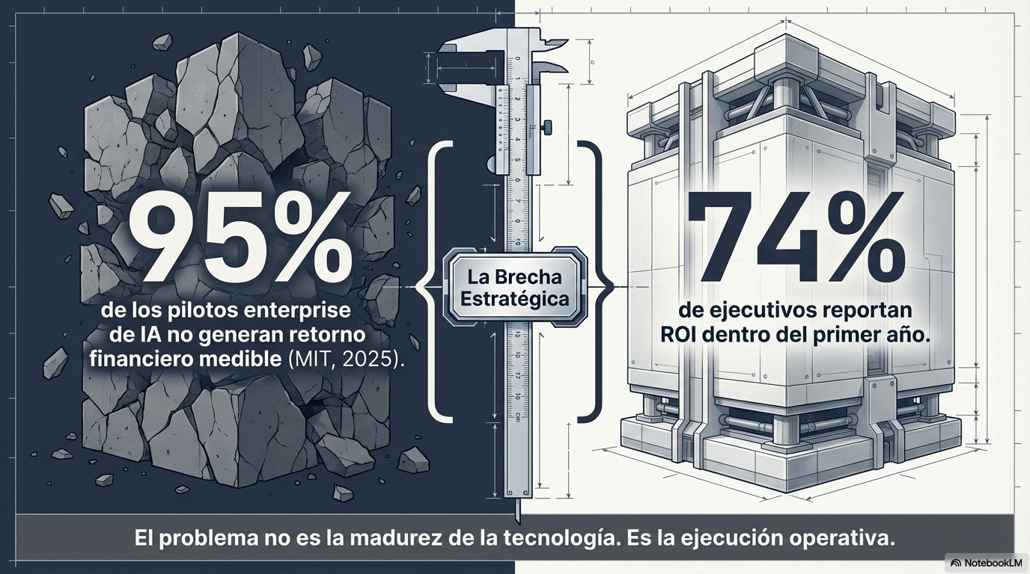

Slide 4
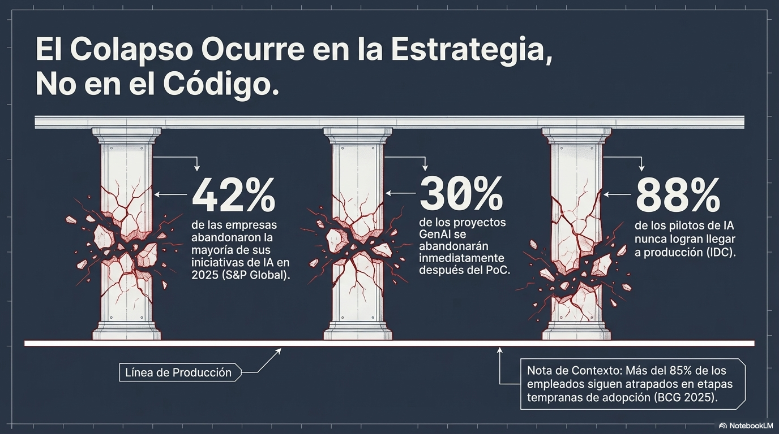

Slide 5
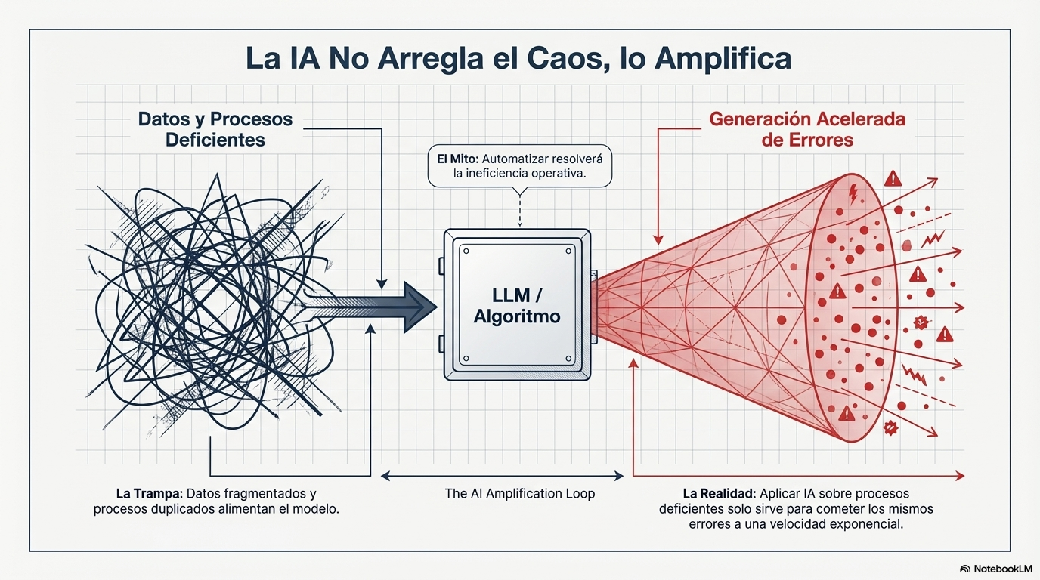

Slide 6
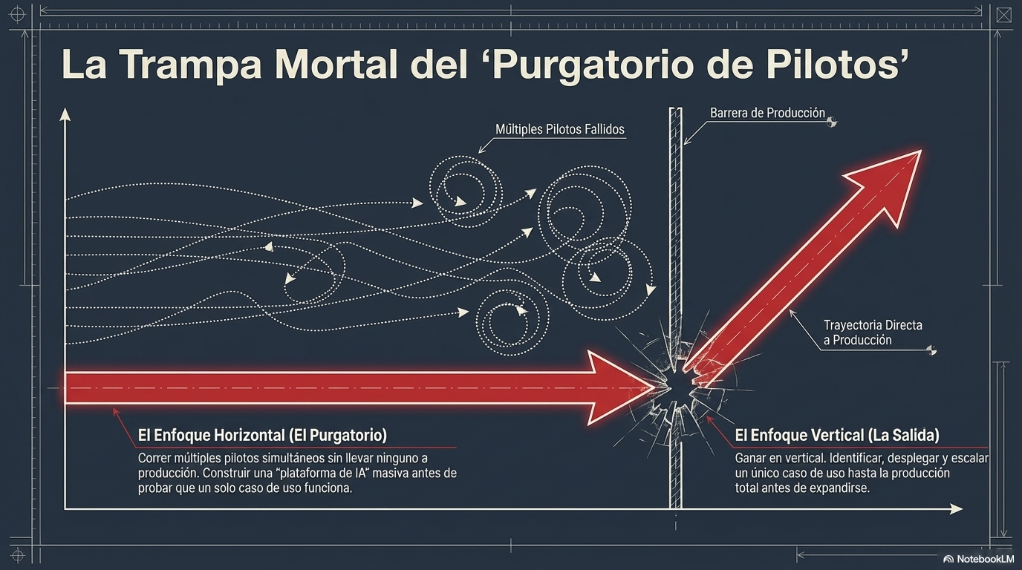

Slide 7
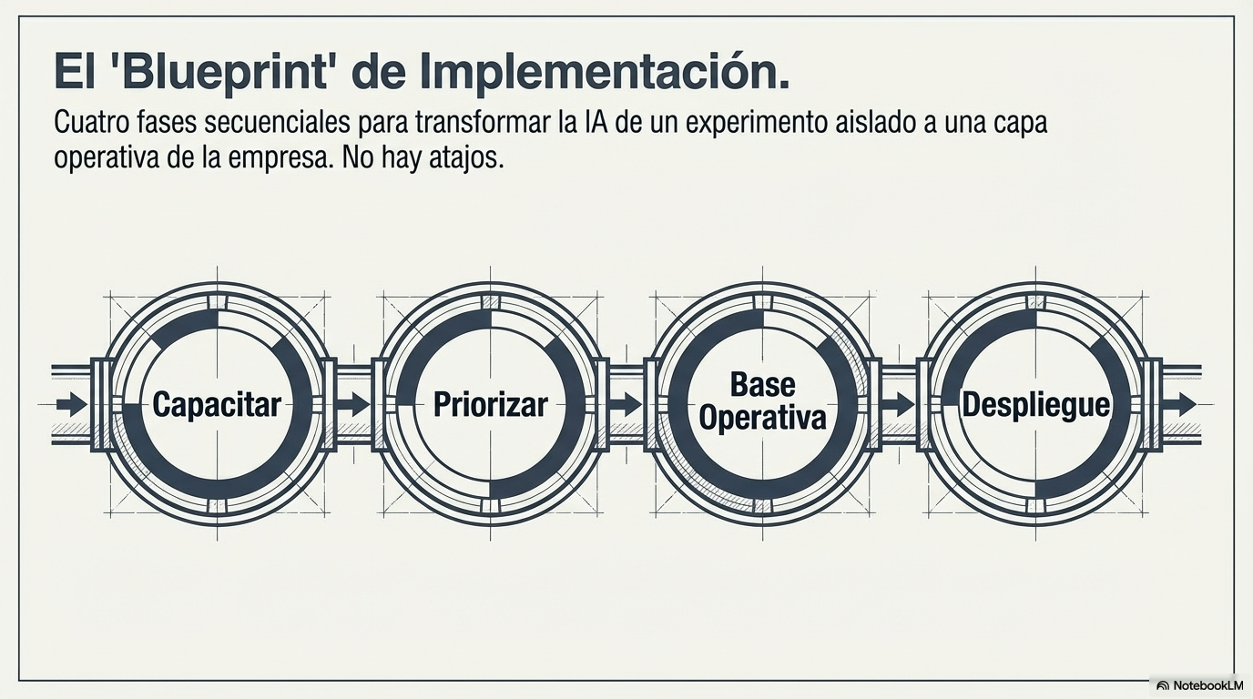
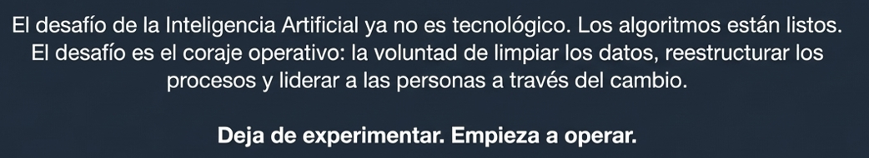
LA IA ES UNA TRANSFORMACION. NO UNA INSTALACION

Slide 8


Slide 9
Proyectos actuales y expectativas

Slide 10
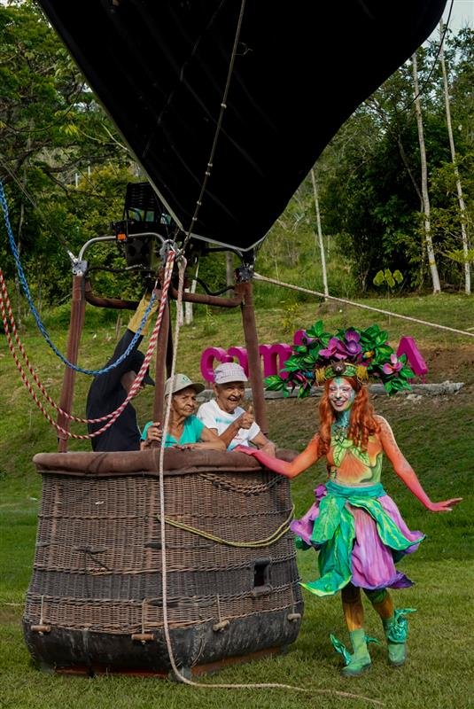
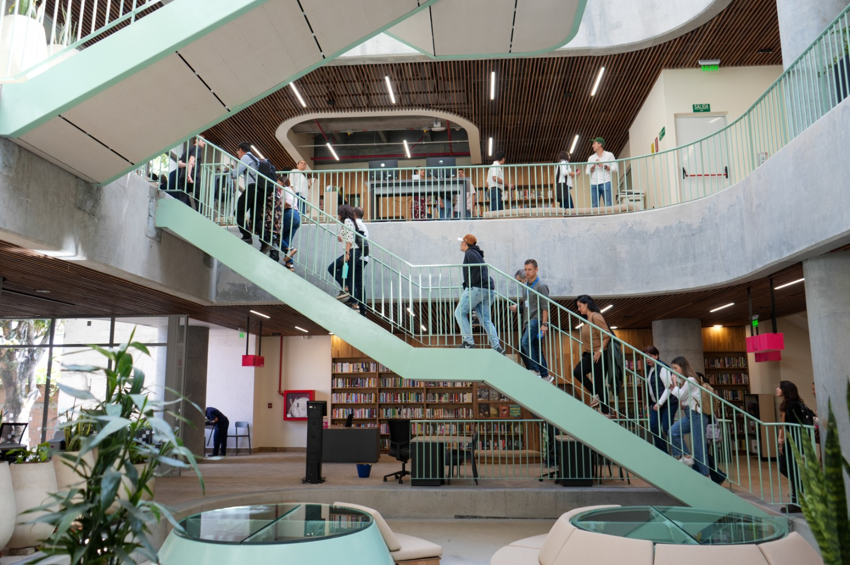
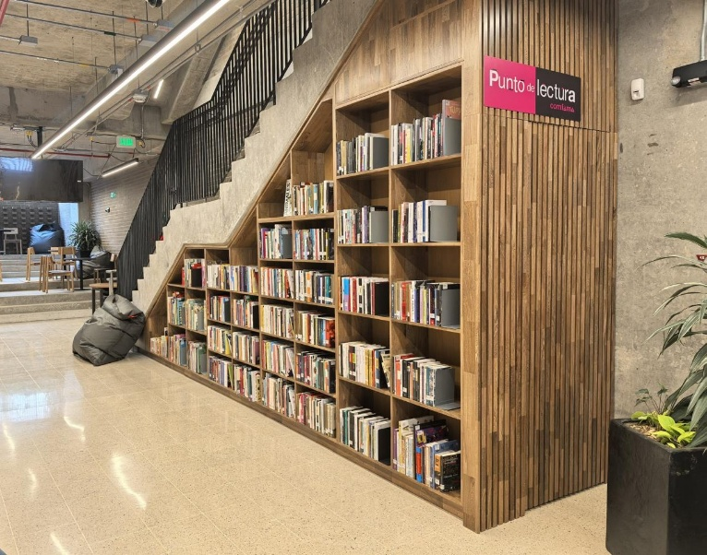
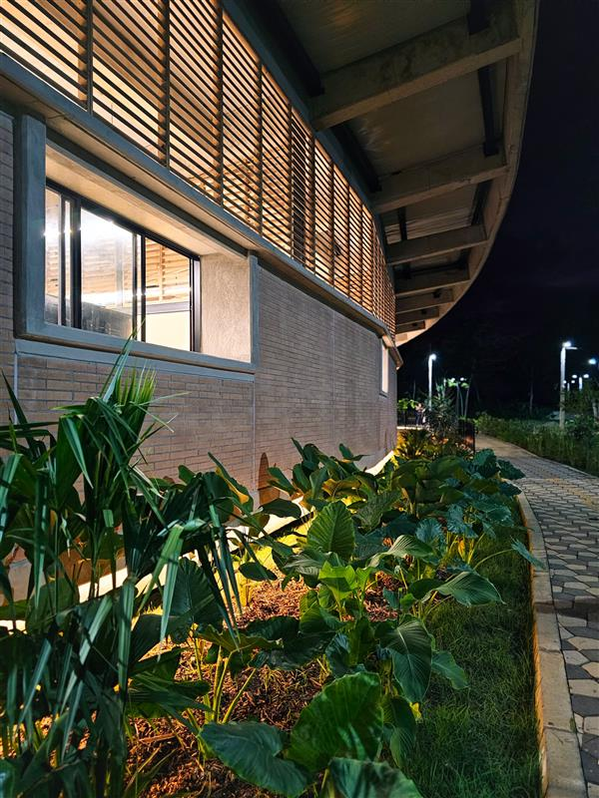
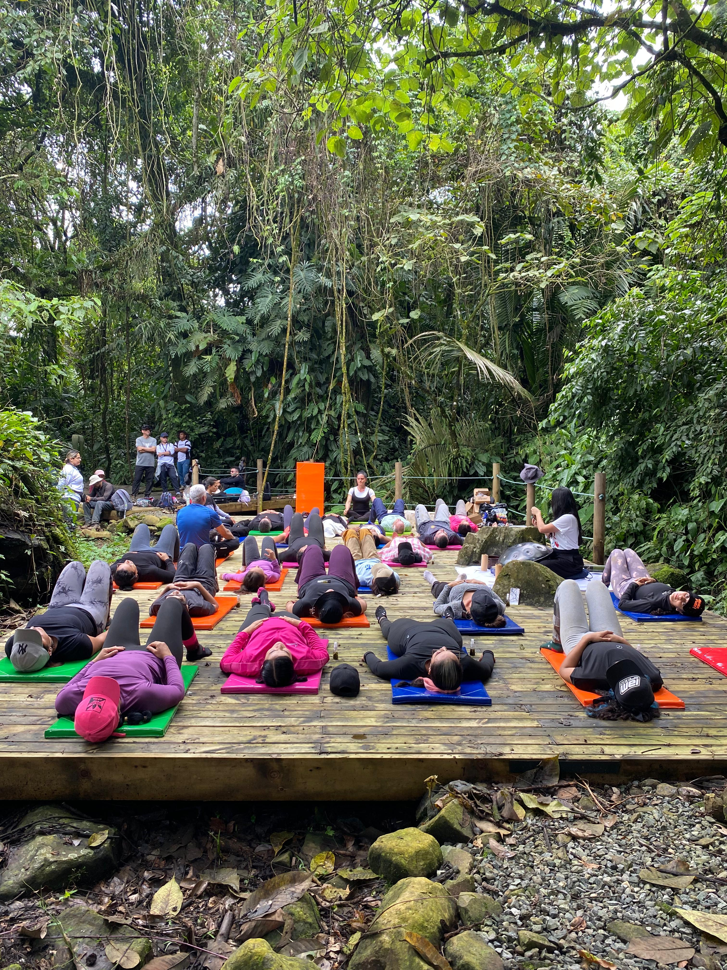
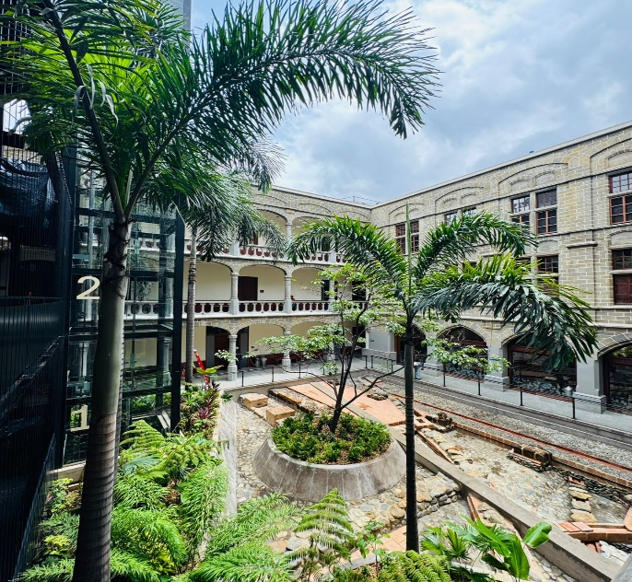
Aperturas 2025
Parque Biosuroeste – Finca Viva
Sede Rionegro
Sede Amagá
Sede Apartadó
Parque Cerro Tusa
Claustro – Etapa 2

Slide 11
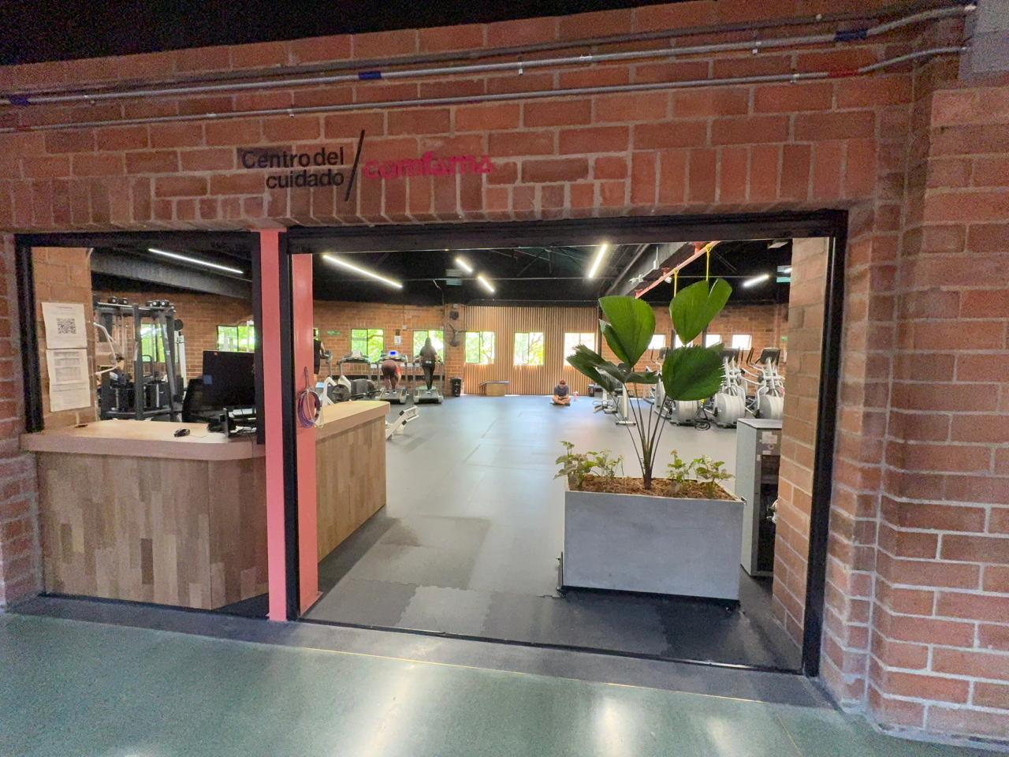
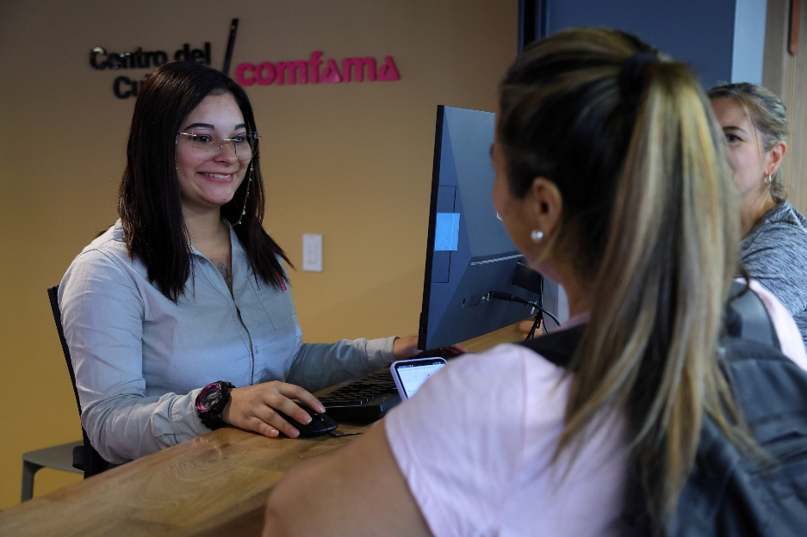
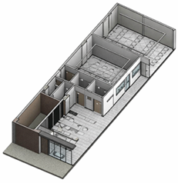
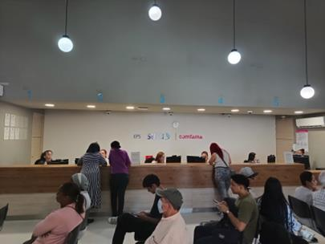
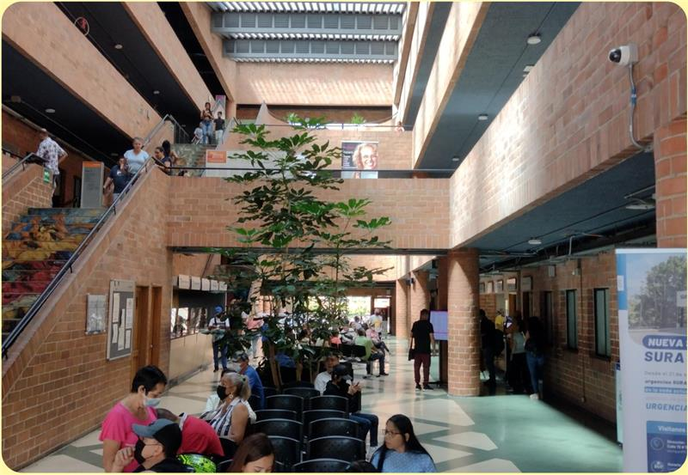
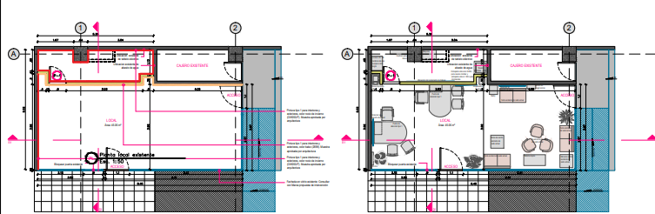
Próximos a entregar
Barrial Sabaneta
Renovación Centro de Cuidado Aranjuez
Renovación Centro de Cuidado Itagüí
Barrial La Estrella
Ampliación CIS Buenos Aires
Ampliación CIS Aranjuez

Slide 12
Expectativas de corto y mediano plazo
Entre nuevas infraestructuras, renovaciones y ampliaciones, estamos estructurando proyectos para:
6 parques
12 sedes para Salud y Cuidado
9 sedes de diferentes formatos, tamaños y niveles de intervención
Renovación de espacios de preescolares
Tanto en el Área Metropolitana como en las regiones de Antioquia

Slide 13
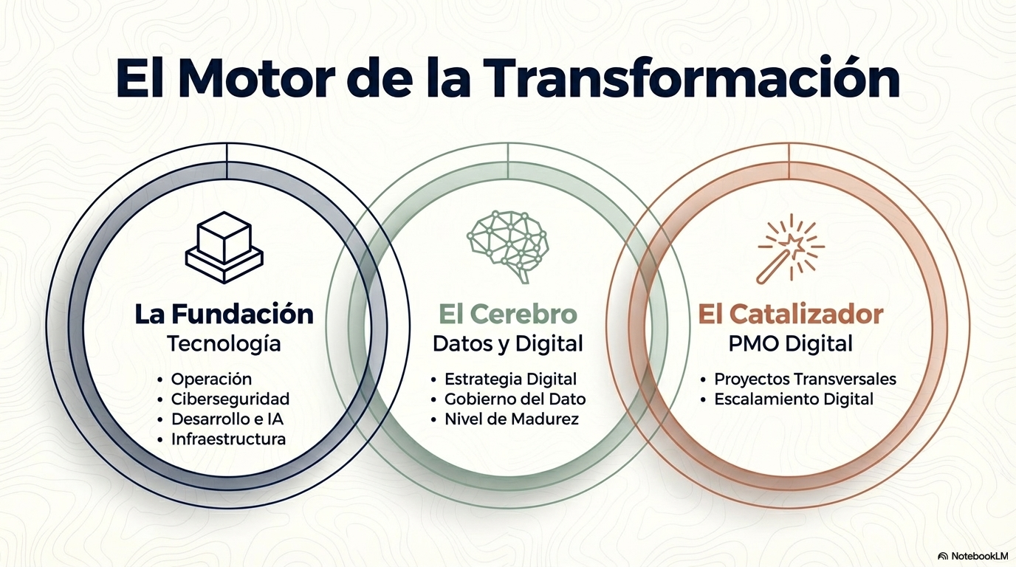
La Tecnología ya no es una herramienta de soporte. Es el tejido que conecta a la organización con el propósito de nuestros usuarios

Slide 14
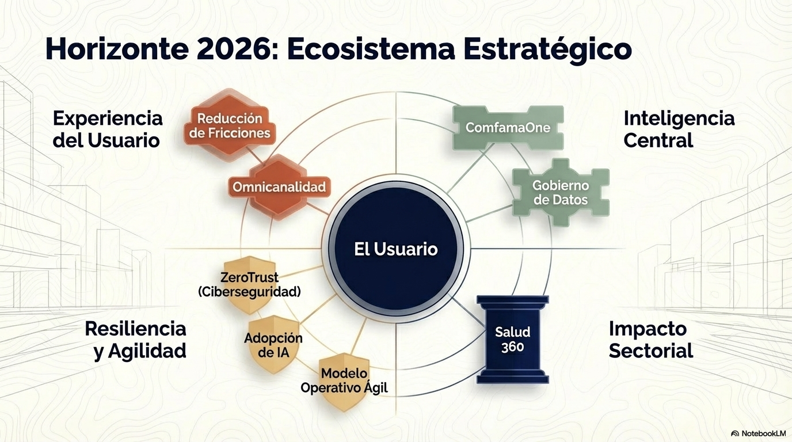

Slide 15


Slide 16
Que esperamos de nuestros aliados?
🤝 Relación colaborativa y transparente
🎯 Propuestas claras y alineadas al contexto
💡 Propuestas alternativas dentro del alcance
🔄 Construcción conjunta a largo plazo
🧩 Suplos como canal oficial

Slide 17
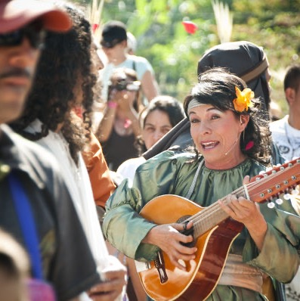
Canales de Contacto
www. comfama.com.co/proveedores
gestionproveedorescomfama@comfama.com.co
Comunidad de proveedores en WhatsApp
Línea de Transparencia
01 8000 423514
comfama@lineatransparencia.com

